Slide 1
ASISTENTE DE DELIVERY ECONÓMICO
Machine Learning para planificar entregas
Duración del envío
y riesgo de retraso
Prototipo de Asistente de Delivery Económico
Datos reales
Dos modelos
Demo integrada
Meituan / INFORMS
ETA + probabilidad
FastAPI · MongoDB · S3
Ruben Vigil · 4 de noviembre de 2026 · Proyecto académico
01 / 12
Notes:
Presentar el objetivo: usar datos reales para estimar duración y riesgo. La entrega, repartidores y efectivo son simulados; no es una operación comercial desplegada.

Slide 2
ASISTENTE DE DELIVERY ECONÓMICO
Qué problema resuelve el prototipo
Preguntas para Machine Learning
Preguntas para reglas explícitas
¿Cuánto podría tardar el envío?
¿Qué probabilidad hay de superar el plazo indicado?
¿Qué tarifa de ejemplo resulta?
¿Qué vehículo cumple los límites?
¿Cómo registrar entrega y efectivo?
Las tarifas, límites y datos de la demo son configuración simulada; no se aprenden de etiquetas inventadas.
Ruben Vigil · 4 de noviembre de 2026 · Proyecto académico
02 / 12
Notes:
Separar predicción de reglas. El modelo no calcula precios ni decide el repartidor. Esas decisiones se prueban con políticas explícitas y ejemplos, sin presentarlas como resultados de ML.

Slide 3
ASISTENTE DE DELIVERY ECONÓMICO
Arquitectura que ya funciona
Descarga verificada al inicio; inferencia en memoria. Sin reentrenar por petición.
Cliente
FastAPI
MongoDB
→
→
Swagger / demo
Servicios + dos modelos
Pedidos e historiales
↑
Solo al arrancar
Offline
Amazon S3
MongoDB: local o Atlas
S3: bucket existente
Next.js: pendiente
→
Datos / entrenar
Bundle y manifiesto
Ruben Vigil · 4 de noviembre de 2026 · Proyecto académico
03 / 12
Notes:
Explicar por qué FastAPI y Spark no compiten: FastAPI recibe HTTP; scikit-learn predice; Pandas/Dask/PySpark procesan datos offline. MongoDB guarda operación; S3 guarda archivos. La API pública en AWS todavía no está desplegada.

Slide 4
ASISTENTE DE DELIVERY ECONÓMICO
Datos observados y separación temporal
654,343 intentos
546,281 pedidos
Fuente operacional original
Cohorte inmediata completada
409,083
136,799
399
Entrenamiento
Prueba temporal
Purga de etiquetas futuras
Se excluyen casos ambiguos y reservas. Los tiempos se derivan de eventos observados.
Ruben Vigil · 4 de noviembre de 2026 · Proyecto académico
04 / 12
Notes:
Distinguir intentos de pedidos. La purga evita entrenar con entregas que todavía no se conocían al cortar. El dataset es chino y de ventana corta; no representa mediciones de El Salvador.

Slide 5
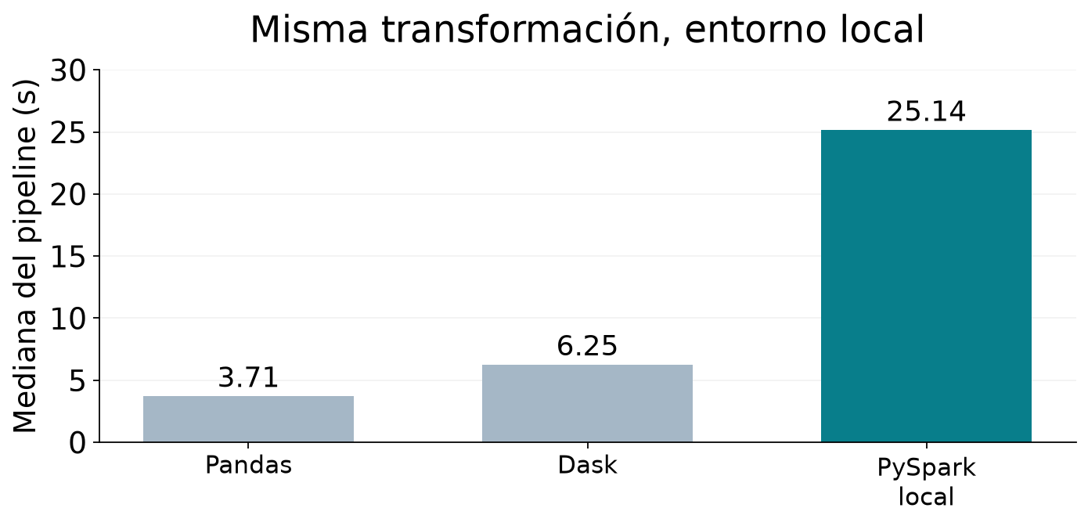
ASISTENTE DE DELIVERY ECONÓMICO
Pandas, Dask y PySpark: resultados equivalentes
Qué se comprobó
Mismos valores
546,281 pedidos
Tres mediciones locales
Pandas fue más rápido en este volumen. No es una comparación de clústeres ni una conclusión universal.
Ruben Vigil · 4 de noviembre de 2026 · Proyecto académico
05 / 12
Notes:
Los tiempos son resultados previos conservados, no estimaciones. Dask usó dos trabajadores y Spark se ejecutó localmente con dos hilos. Se separan arranque y pipeline. La normalización de CSV no demuestra identidad de escritores originales.

Slide 6
ASISTENTE DE DELIVERY ECONÓMICO
Qué aprenden los dos modelos actuales
Duración del envío
Riesgo de retraso
Distancia origen–destino
Hora y día UTC
Salida: minutos creación–entrega
Mismas entradas + plazo
Salida: probabilidad de entregar después del plazo
Selección con tres folds temporales. Llegada observada: etiqueta, nunca entrada del predictor.
Ruben Vigil · 4 de noviembre de 2026 · Proyecto académico
06 / 12
Notes:
La distancia aproximada hace que ETA responda al recorrido. El clasificador aprende la relación entre contexto, plazo y retraso observado. No usa tráfico, vehículo o tiempos de recogida posteriores para cotizar.

Slide 7
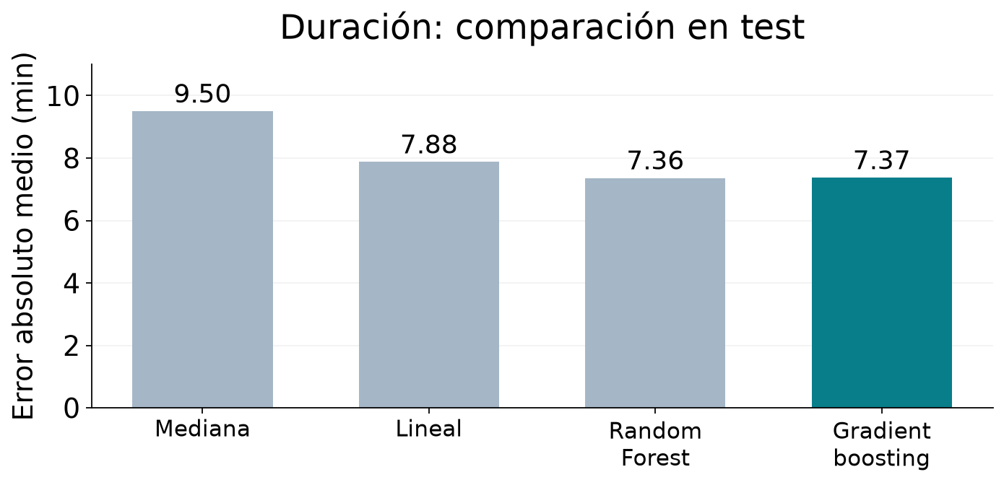
ASISTENTE DE DELIVERY ECONÓMICO
Resultado de duración: error menor
7.37 min
Error absoluto medio
R² = 0.358
≈19.2% menos MAE
que la versión temporal
Gradient boosting se eligió por validación. El test ya observado convierte esta revisión en exploratoria.
Ruben Vigil · 4 de noviembre de 2026 · Proyecto académico
07 / 12
Notes:
MAE significa error absoluto medio, no promesa de error máximo. El RF espacial tuvo un MAE de test apenas menor, pero no cambiamos al ganador mirando test. R² no equivale a porcentaje de exactitud.

Slide 8
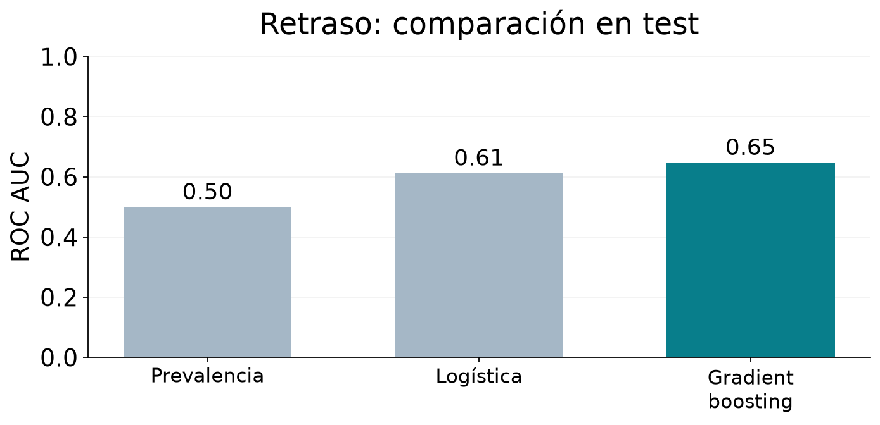
ASISTENTE DE DELIVERY ECONÓMICO
Resultado de retraso: mejora modesta
0.648
ROC AUC
Referencia: 0.500
Log-loss: 0.404
Brier: 0.123
ROC AUC no es 64.8% de aciertos. No se ha demostrado calibración para El Salvador.
Ruben Vigil · 4 de noviembre de 2026 · Proyecto académico
08 / 12
Notes:
La prevalencia de retraso es aproximadamente 15%, por eso acertar muchos pedidos puntuales no basta. El modelo supera la referencia constante, pero no debe venderse como garantía o probabilidad calibrada localmente.

Slide 9
ASISTENTE DE DELIVERY ECONÓMICO
También se entrenó una red neuronal pequeña
4 entradas
16 neuronas
8 neuronas
1 salida
→
→
→
Calendario cíclico
ReLU
ReLU
Minutos
225 parámetros · 7 épocas seleccionadas por CV
Experimento temporal v1: MAE test 9.12 min.
No se reentrenó esta MLP con distancia; no es uno de los dos modelos vigentes.
Ruben Vigil · 4 de noviembre de 2026 · Proyecto académico
09 / 12
Notes:
Mostrar que la parte académica compara diferentes algoritmos y una MLP real. El anexo contiene la curva de 30 épocas de validación y la elección de siete. No confundir este experimento temporal con la revisión geográfica.

Slide 10
ASISTENTE DE DELIVERY ECONÓMICO
Demo: del recorrido al efectivo registrado
1. Abrir /docs
2. Consultar /predict/delivery
3. Ejecutar scripts/demo_delivery.py
1.11 km / plazo 30
ETA 23.10 min · riesgo 17.67%
5.56 km / plazo 30
ETA 45.38 min · riesgo 70.60%
Pedido entregado
Efectivo entregado al operador
model_source = s3
Escenarios ilustrativos con fecha fija; las salidas provienen del modelo entrenado.
Ruben Vigil · 4 de noviembre de 2026 · Proyecto académico
10 / 12
Notes:
Usar la guía de exposición para arrancar. Cambiar a plazo 45 en el recorrido de 5.56 km: el riesgo registrado pasa a 32.89%, con igual ETA. La demo usa IDs nuevos y genera un recibo, sin viajes o cobros reales. Si no hay conexión, explicar que se muestran resultados guardados.

Slide 11
ASISTENTE DE DELIVERY ECONÓMICO
Límites que deben quedar claros
Datos y evaluación
Geometría y operación
Datos de China, ventana corta
Solo pedidos completados
Test reutilizado
Sin validación en El Salvador
Escala 1e6 inferida
Distancia sin calles o tráfico
Riesgo no calibrado localmente
Vehículos y efectivo simulados
Los resultados no acreditan ahorro, ROI o tiempos distintos por bicicleta y moto.
Ruben Vigil · 4 de noviembre de 2026 · Proyecto académico
11 / 12
Notes:
La aclaración oficial de Meituan permite distancias relativas con coordenadas desplazadas; la codificación 1e6 sigue siendo inferencia explícita. Explicar límites demuestra rigor y separa un prototipo académico de un servicio comercial.

Slide 12
ASISTENTE DE DELIVERY ECONÓMICO
Aporte alcanzado y siguiente validación
ETA por recorrido
Riesgo según plazo
Demo integrada
Distancia y calendario
MAE menor que v1
Clasificación aprendida
Mejora sobre referencia
Pesos desde S3
Historial en MongoDB
Siguiente evidencia necesaria: datos locales, evaluación independiente y validación del despliegue.
Fuentes: Meituan / INFORMS; reporte técnico y anexo de evidencias del proyecto.
Ruben Vigil · 4 de noviembre de 2026 · Proyecto académico
12 / 12
Notes:
Cerrar con el aporte real, sin prometer producción. Las fuentes, detalles y evidencia se entregan en Word/PDF y ZIP. Abrir preguntas y distinguir el trabajo implementado de Next.js y despliegue todavía pendientes.

